Slide 1
大阪社保協 大阪府内の総合事業検証シンポジウム 2023/11/21
介護保険・総合事業は今どうなって
いるのか
～総合事業の基本、現状、課題～
大阪社会保障推進協議会
日下部雅喜

Slide 2
本日のお話
１ 総合事業ってナニ？
２ 総合事業のイマ
３ 大阪府内の総合事業の状況
３ 総合事業どうなる？どうする！

Slide 3
総合事業って
ナニ？
介護予防・日常生活支援総合事業
保険であって保険でない！

Slide 4
総合事業（介護予防・日常生活支援総合事業）
～介護保険制度における市町村による事業～
総合事業（介護保険法では、「介護予防・日常生活支援総合事業」として定められています。）は、市町村が中心となって、地域の実情に応じて、住民等の多様な主体が参画し、多様なサービスを充実することで、地域の支え合い体制づくりを推進し、要支援者等の方に対する効果的かつ効率的な支援等を可能とすることを目指すものです。
厚生労働省ホームページより

Slide 5
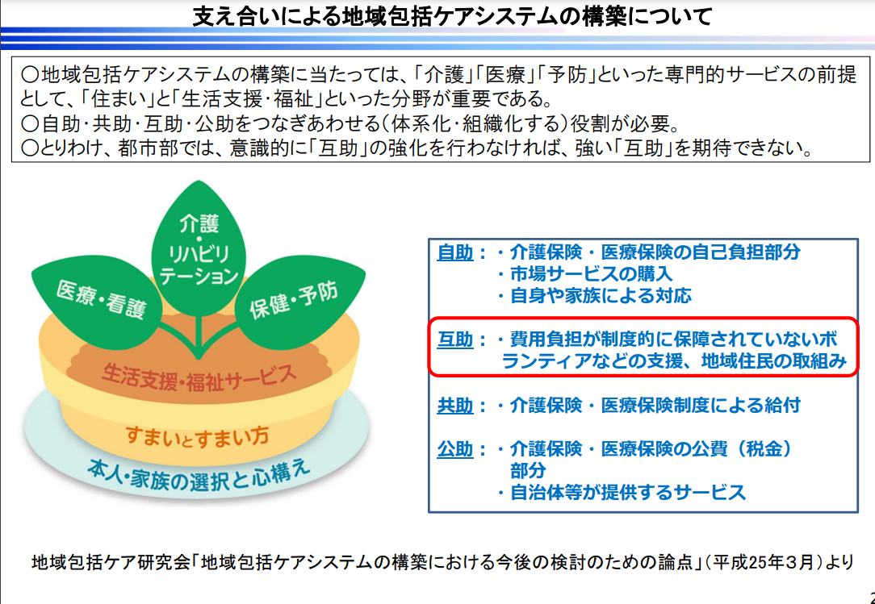
厚生労働省ホームページより

Slide 6
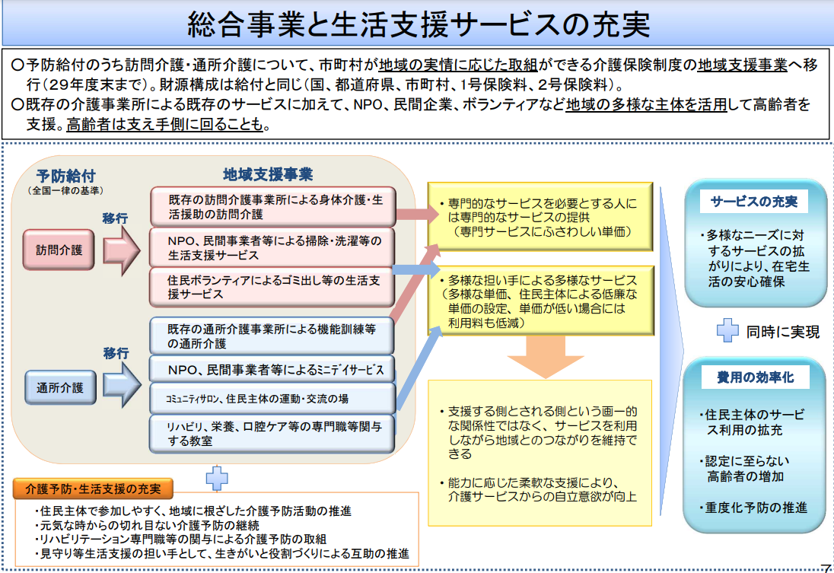
厚生労働省ホームページより

Slide 7
介護保険と総合事業の関係
介護保険本体と「おまけ事業」
保険財政を使ったおまけの事業
５％
介護保険給付
102,419億円
地域支援事業
5,362億円
介護保険本体 ９５％
金額は令和2年度介護保険事業状況報告

Slide 8
地域支援事業の概要
〇介護予防・日常生活支援総合事業（2015年～）
・介護予防・日常生活支援サービス事業
・一般介護予防事業
〇包括的支援事業（2006年～）
・地域包括支援センターの運営
・社会保障充実分（2015年～）
（在宅医療・介護連携推進事業、 生活支援体制整備事業、認知症総合支援事業、地域ケア会議推進事業）
〇任意事業（2006年～）
（介護給付等費用適正化事業、家族介護支援事業、その他の事業）

Slide 9
要介護状態区分と保険給付（創設時）
要支援 | 基本的な日常生活は、ほぼ自分で行うことができるが、介護状態とならないように一部支援が必要。 | 予 防 給 付
要介護1 | 立上がりや歩行が不安定。排泄、入浴などで一部介助が必要。 | 介 護 給 付
要介護2 | 起き上がりが自力では困難。排泄、入浴などで一部または全介助が必要。
要介護3 | 起き上がり、寝返りが自力ではできない。排泄、入浴、衣服の着脱などで全介助が必要。
要介護4 | 排泄、入浴、衣服の着脱など多くの行為で全面的介助が必要。
要介護5 | 生活全般について全面的介助が必要。

Slide 10
要介護状態区分と保険給付
（2006年度～2014年度まで）
要支援1 | 基本的な日常生活は、ほぼ自分で行うことができるが、要介護状態とならないように一部支援が必要。 | 新 予 防 給 付
要支援2 | 立ち上がりや歩行が不安定。排泄、入浴などで一部介助が必要であるが、身体の状態の維持または改善の可能性がある。
要介護1 | 立上がりや歩行が不安定。排泄、入浴などで一部介助が必要。 | 介 護 給 付
要介護2 | 起き上がりが自力では困難。排泄、入浴などで一部または全介助が必要。
要介護3 | 起き上がり、寝返りが自力ではできない。排泄、入浴、衣服の着脱などで全介助が必要。
要介護4 | 排泄、入浴、衣服の着脱など多くの行為で全面的介助が必要。
要介護5 | 生活全般について全面的介助が必要。
地域支援事業
・介護予防事業
・包括的支援事業
・任意事業など
2006年度から開始
福祉用具の内
特殊寝台・車イスなどは原則対象外

Slide 11
要介護状態区分と保険給付
（2015年度以降～現在）
地域支援事業
・総合事業
2015～2017年度移行完了
要支援1 | 基本的な日常生活は、ほぼ自分で行うことができるが、要介護状態とならないように一部支援が必要。 | 予 防 給 付
要支援2 | 立ち上がりや歩行が不安定。排泄、入浴などで一部介助が必要であるが、身体の状態の維持または改善の可能性がある。
要介護1 | 立上がりや歩行が不安定。排泄、入浴などで一部介助が必要。 | 介 護 給 付
要介護2 | 起き上がりが自力では困難。排泄、入浴などで一部または全介助が必要。
要介護3 | 起き上がり、寝返りが自力ではできない。排泄、入浴、衣服の着脱などで全介助が必要。
要介護4 | 排泄、入浴、衣服の着脱など多くの行為で全面的介助が必要。
要介護5 | 生活全般について全面的介助が必要。
ヘルパー・デイサービス
訪問サービス
通所サービス
・包括的支援事業
・任意事業など
介護保険施設の内
特養は原則対象外

Slide 12
要介護状態区分と保険給付
（次の制度改定の狙い）
要支援1 | 基本的な日常生活は、ほぼ自分で行うことができるが、要介護状態とならないように一部支援が必要。 | 予 防 給 付
要支援2 | 立ち上がりや歩行が不安定。排泄、入浴などで一部介助が必要であるが、身体の状態の維持または改善の可能性がある。
要介護1 | 立上がりや歩行が不安定。排泄、入浴などで一部介助が必要。 | 介 護 給 付
要介護2 | 起き上がりが自力では困難。排泄、入浴などで一部または全介助が必要。
要介護3 | 起き上がり、寝返りが自力ではできない。排泄、入浴、衣服の着脱などで全介助が必要。
要介護4 | 排泄、入浴、衣服の着脱など多くの行為で全面的介助が必要。
要介護5 | 生活全般について全面的介助が必要。
地域支援事業
・総合事業
訪問サービス
通所サービス
2027年度移行開始狙う
訪問サービス
通所サービス
ヘルパー・デイサービス
・包括的支援事業
・任意事業など

Slide 13
総合事業の狙い
介護保険の縮小・再編
「軽度者」給付の切り捨てによる介護費用削減
〇保険給付（保険本体）から地域支援事業（保険のおまけ）への移行
〇総合事業費の「上限」を設定
総合事業の上限については、その市町村の「７５歳以上高齢者数の伸び以下」の増加率しか認めない
要支援１，２は手始め、
本命は要介護１．２の移行

Slide 14
「多様なサービス」創出はコスト削減と「互助」化
予防給付
（全国一律の基準）
総合事業（市町村裁量の事業）
そのまま移行
①従来相当サービス（指定事業所によるホームヘルプ・デイサービス）
予防訪問介護（ホームヘルプ）
予防通所介護
（デイサービス）
多様なサービス
新たに創出
②緩和基準サービスＡ
（無資格者等によるサービス）
③住民主体サービスＢ
（ボランティアによるサービス）
④予防サービスＣ
（専門職による短期集中サービス）

Slide 15
政府の狙い
安上がりサービスの置き換えが目的
予防給付
指定事業者による専門的サービス
（ホームヘルプ・デイサービス）
専門的サービスが必要と認められた人のみ
多様なサービスへの移行促進・専門的サービスからの卒業
総合事業
指定事業者による専門的サービス
（ホームヘルプ・デイサービス）
「多様なサービス）
（無資格者・ボランティアの訪問、「通いの場」など）

Slide 16
総合事業へのサービス移行の推進等による費用の効率化（イメージ）
○ 総合事業への移行により住民主体の地域づくりを推進。住民主体のサービス利用を拡充し、効率的に事業実施。
○ 機能が強化された新しい総合事業を利用することで、支援を必要とする高齢者が要支援認定を受けなくても地域で暮らせる社会を実現。
○ リハ職等が積極的に関与しケアマネジメントを機能強化。重度化予防をこれまで以上に推進。
予防給付の自然増予測（伸び率約5～6% / 年）→→
予防給付
介護予防事業
予防給付
＋新しい総合事業
３０’
保険料・公費の抑制
制度改正
３０’
現行制度を維持した場合
２７’
総合事業へのサービス移行の推進、介護予防の強化等
制度見直し後の費用
２５’
介護予防事業
（総合事業含む。）
← 費用額 →
・住民主体のサービス利用の拡充
・認定に至らない高齢者の増加
・重度化予防の推進
予防給付
・ 中長期的には費用の伸びが、効率的なサービス提供を通じて、後期高齢者の伸び(3～4%)程度となることを目安として努力
・ 短期的には、生活支援・介護予防の基盤整備の支援充実にあわせ、より大きな費用の効率化
第６期計画期間中（平成２９年４月まで）に、すべての市町村で、 総合事業を開始
厚生労働省資料

Slide 17





地域包括ケアシステムの構築について
「地域包括ケア」の変質
生活支援・介護予防の互助化
○ 団塊の世代が７５歳以上となる２０２５年を目途に、重度な要介護状態となっても住み慣れた地域で自分らしい暮らしを人生の最後まで続けることができるよう、医療・介護・予防・住まい・生活支援が一体的に提供される地域包括ケアシステムの構築を実現。
○ 今後、認知症高齢者の増加が見込まれることから、認知症高齢者の地域での生活を支えるためにも、地域包括ケアシステムの構築が重要。
○ 人口が横ばいで７５歳以上人口が急増する大都市部、７５歳以上人口の増加は緩やかだが人口は減少する町村部等、高齢化の進展状況には大きな地域差。
○ 地域包括ケアシステムは、保険者である市町村や都道府県が、地域の自主性や主体性に基づき、地域の特性に応じて作り上げていくことが必要。
病気になったら･･･
医 療
地域包括ケアシステムの姿
介護が必要になったら･･･
介 護
病院：
急性期、回復期、慢性期
通院・入院
■在宅系サービス：
・訪問介護 ・訪問看護 ・通所介護
・小規模多機能型居宅介護
・短期入所生活介護
・24時間対応の訪問サービス
・複合型サービス
（小規模多機能型居宅介護＋訪問看護） 等
日常の医療：
・かかりつけ医、有床診療所
・地域の連携病院
・歯科医療、薬局
通所・入所
■施設・居住系サービス
・介護老人福祉施設
・介護老人保健施設
・認知症共同生活介護
・特定施設入所者生活介護
等
住まい
・地域包括支援センター
・ケアマネジャー
■介護予防サービス
・自宅
・サービス付き高齢者向け住宅 等
※ 地域包括ケアシステムは、おおむね３０分以内に必要なサービスが提供される日常生活圏域（具体的には中学校区）を単位として想定
相談業務やサービスの
コーディネートを行います。
いつまでも元気に暮らすために･･･
生活支援・介護予防
老人クラブ・自治会・ボランティア・NPO 等
厚生労働省資料

Slide 18
2017年法改正（2018年度施行）保険者機能強化
「自立支援型ケアマネジメント」への変質
ケアマネジメントを市町村が支配・統制
市町村にケアマネジメントに積極的に関与するように求める
①ケアマネジメントに関する基本方針作成とケアマネジャーへの周知
②「地域ケア会議において多職種と連携して、自立支援・重度化防止等に資する観点から個別事例の検討を行い、対応策を講じる
その実施率や検討件数の割合などで評価
2018年度から居宅介護支援事業者の指定・指導監督権限が市町村に移譲
市町村がケアマネジャーの個別ケアマネジメント介入「自立支援型」へと変えていくことを推進

Slide 19
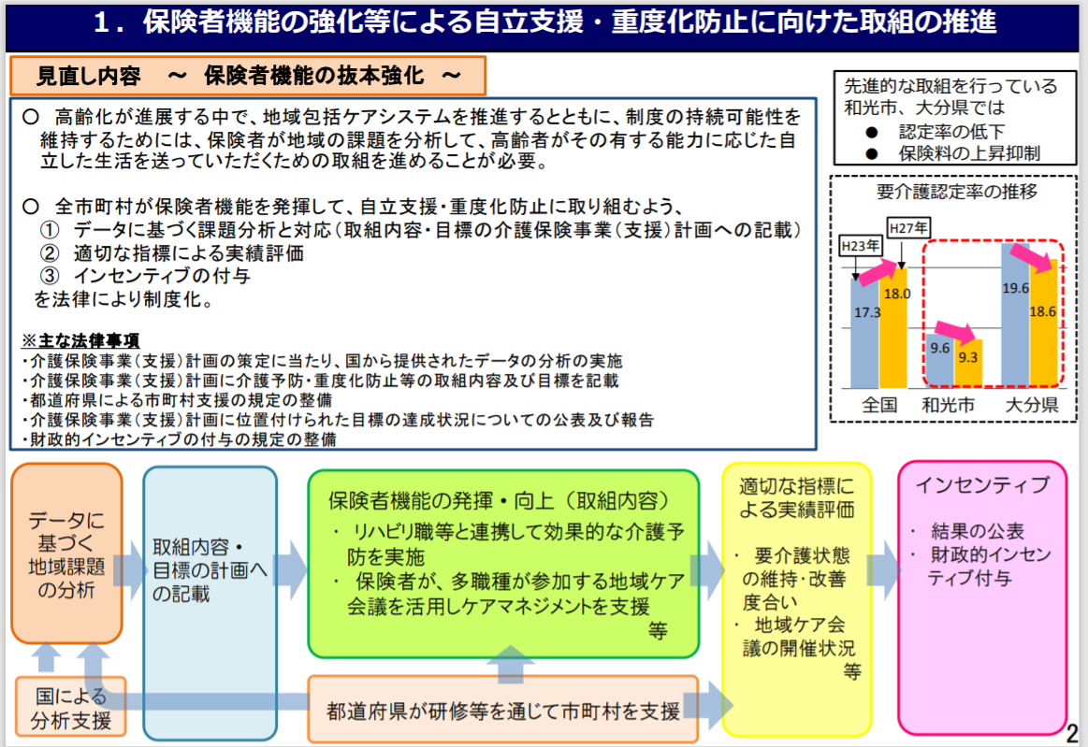
「介護予防重視」から
「自立支援介護」への変遷
保険者機能強化推進交付金・介護保険保険者努力支援交付金 350億円
2017年法改正（2018年度施行） 保険者機能強化
保険者機能強化推進交付金で自治体を誘導
厚生労働省老健局「地域包括ケアシステムの強化のための介護保険法等の一部を改正する法律のポイント

Slide 20
総合事業のイマ
2015～2023年

Slide 21
総合事業の経過
①2015年～2017年 要支援のホームヘルプ・デイサービス完全移行
②要介護への拡大 2018年見送り 2021年一部弾力化
③自治体への締め付け（保険者機能強化推進交付金 2018年～）
④事業費上限強化（2020年～）

Slide 22
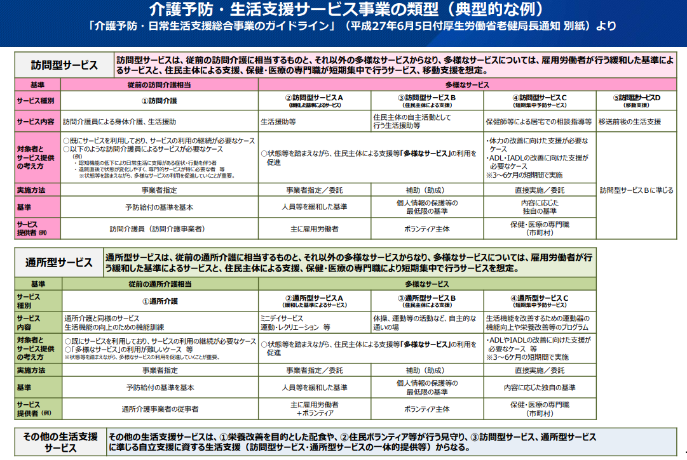
介護予防・日常生活支援総合事業の充実に向けた検討会（第１回） 資料３ 令和５年４月10日

Slide 23
国の想定する「従来型サービス」の対象者
厚生労働省「介護予防・日常生活支援総合事業のガイドライン」
○ケアマネジメントで、以下のような訪問介護員による専門的なサービスが必要と認められるケース
（例）
・認知機能の低下や精神・知的障害により日常生活に支障があるような症状や行動を伴う者
・退院直後で状態が変化しやすく、自立支援に向けた専門的サービスが特に必要な者
・ゴミ屋敷となっている者や社会と断絶している者などの専門的な支援を必要とする者
・心疾患や呼吸器疾患、がんなどの疾患により日常生活の動作時の息切れ等により、日常生活に支障がある者
・ストーマケアが必要な者 等
※状態等を踏まえながら、多様なサービスの利用を促進していくことが重要。
※一定期間後のモニタリングに基づき可能な限り住民主体の支援に移行していくことが重要。

Slide 24
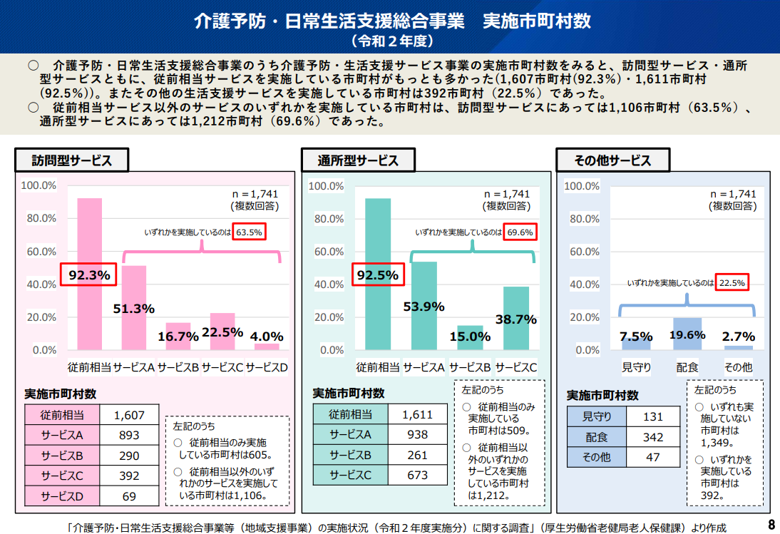
介護予防・日常生活支援総合事業の充実に向けた検討会（第１回） 資料３ 令和５年４月10日

Slide 25
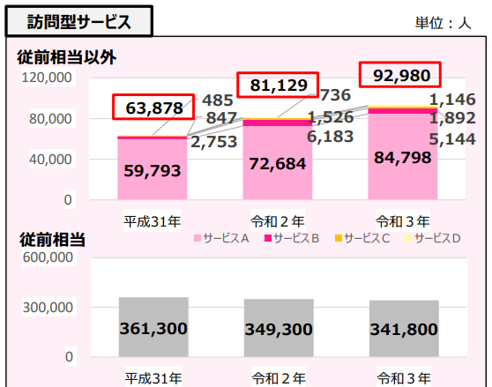
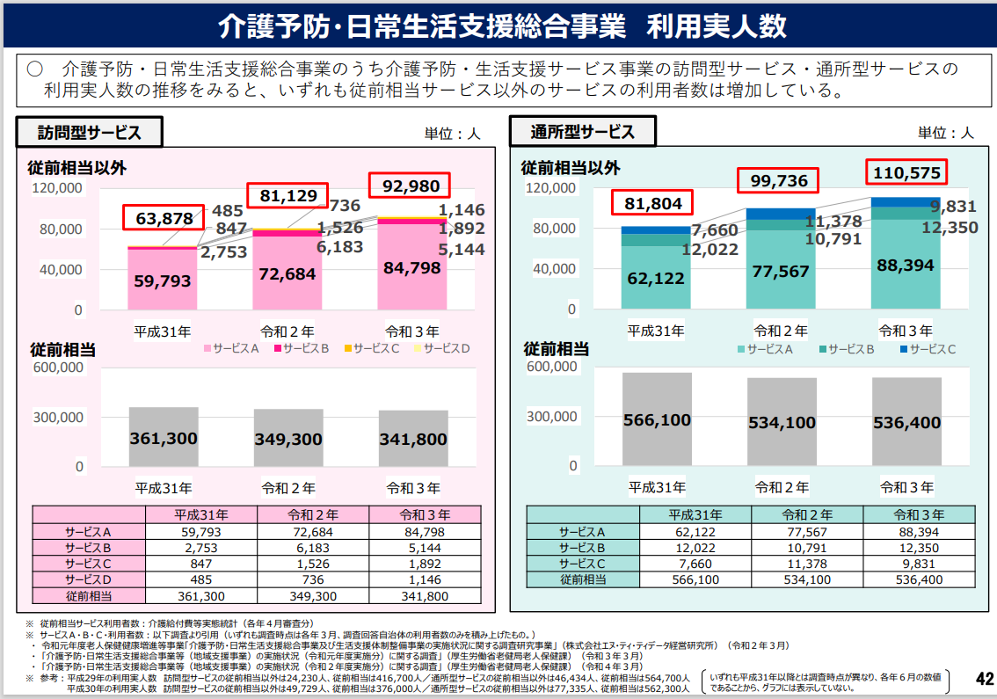
「互助化」は一部を除いてさほど進まず
厚生労働省 介護予防・日常生活支援総合事業の充実に向けた検討会（第１回） 資料３ 令和５年４月10日
従前相当 ３４万１８００人 76.7%
A緩和型 ８万４７９８人 21.5%
B住民主体型 ５１４４人 1.3%
C短期集中型 １１４６人 0.5%
令和３年

Slide 26
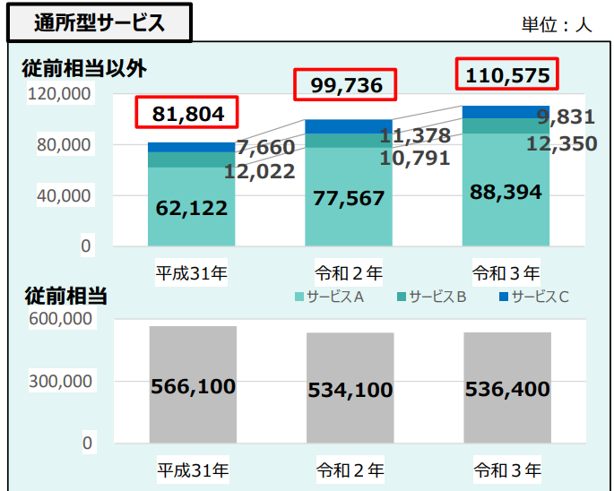
厚生労働省 介護予防・日常生活支援総合事業の充実に向けた検討会（第１回） 資料３ 令和５年４月10日
従前相当 536,400人 82.9%
A緩和型 88,394人 13.7%
B住民主体型 12,350人 1.9%
C短期集中型 9,831人 1.5%
令和３年

Slide 27
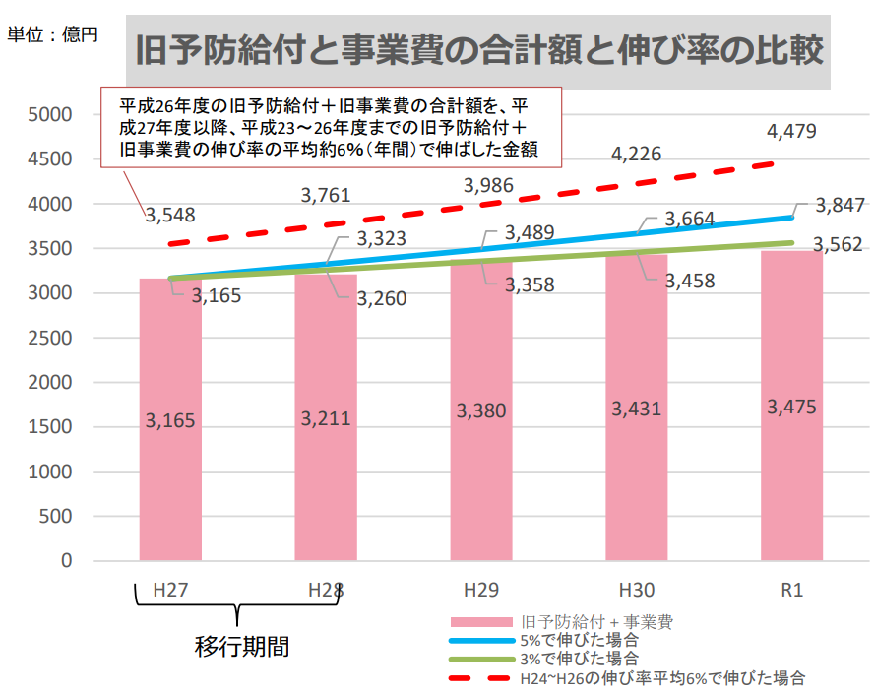
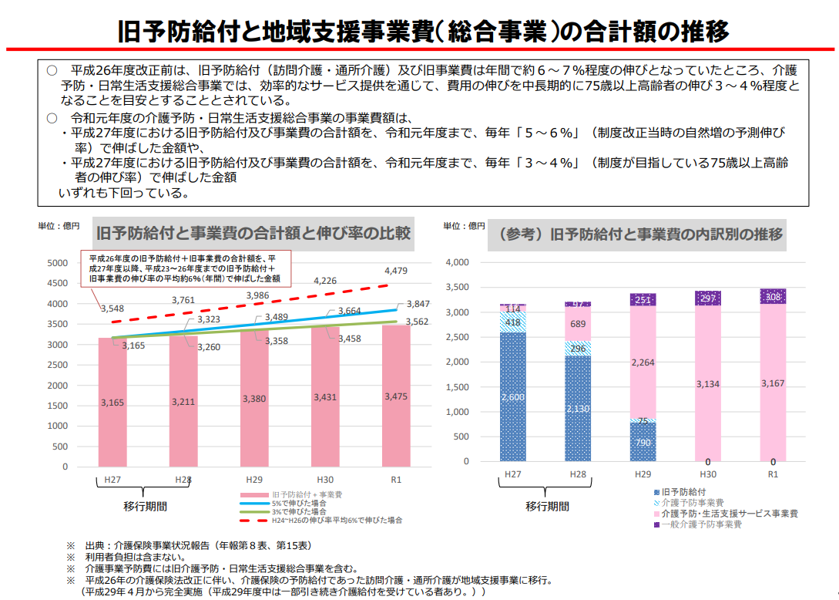
介護費用の削減は目標達成
2019年度だけで1000億円以上削減！
社会保障審議会介護保険部会提出資料

Slide 28
「総合事業のイマ」を評価する
①介護費用削減・抑制は成功
６％／年増（２０１１～２０１４年度）⇒ ３％年増以下に抑制
要因は 利用抑制と緩和型サービスへの移行
※サービス低下と事業者の困難増、人手不足に拍車
②「互助化」は進まず政策としては失敗
住民主体サービス利用者 訪問型１．３％、通所型１．９％
③「自立支援型」も進まず
短期集中型利用者 訪問型０．5％、通所型1.5％
※一部に突出した自治体もあり

Slide 29
大阪府内の
総合事業
の状況

Slide 30
総合事業を評価・検証する視点
①要支援者の必要なホームヘルプ（訪問型）サービス）、デイサービス（通所型サービス）がどれだけ維持できているか。
・利用者数全体 ・従来相当サービス利用者数
②「多様なサービス」の実態はどうか
緩和型：単なる報酬削減になっていないか、利用者に必要な質、量（時間）提供できるサービスか
住民主体型：従来相当と併用できるか
短期集中型：先行サービス化されていないか
③ケアマネジャーは締め付けられていないか

Slide 31
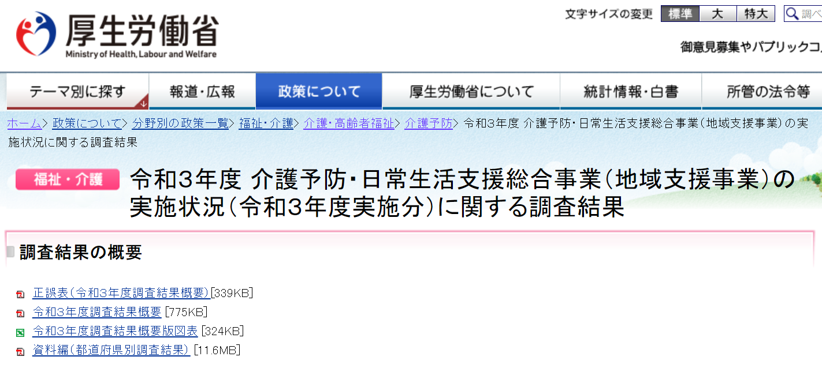
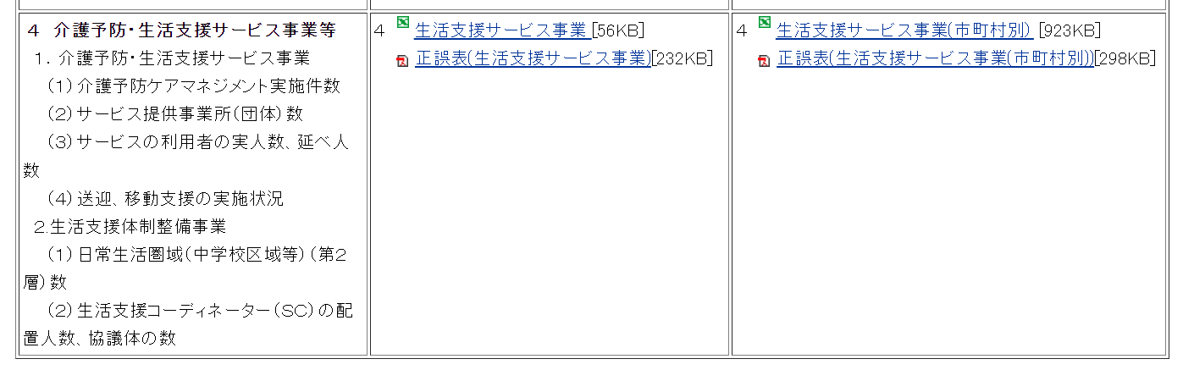

Slide 32
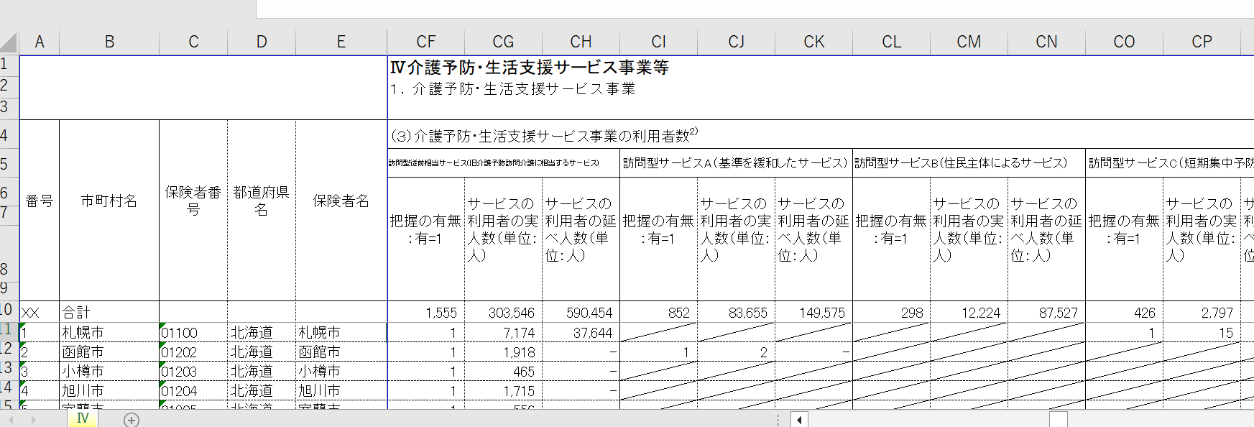
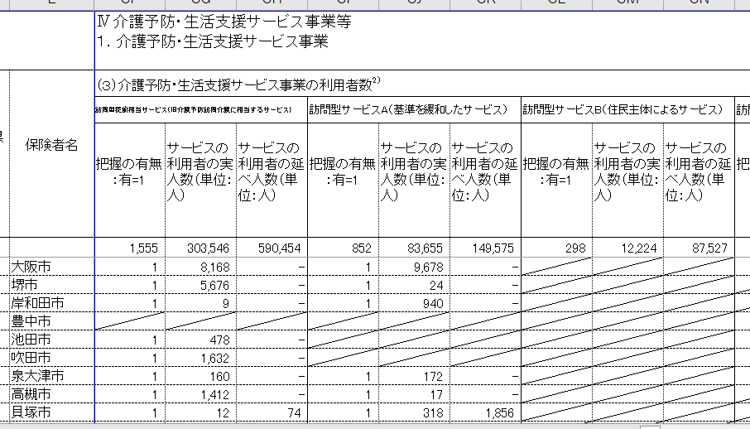
①各サービス利用者実人員の合計数を算出
②合計数で各サービスの利用者実人員を除して「比率」を算出

Slide 33
訪問型サービスの利用者数（全国計と大阪府計） 2022年3月時点
 | 従前相当サービス |  | サービスA（基準緩和） |  | サービスB（住民主体） |  | サービスC（短期集中） |  | サービスD（移動支援） |  | 訪問型合計
 | 利用者実人数 | 比率 | 利用者実人数 | 比率 | 利用者実人数 | 比率 | 利用者実人数 | 比率 | 利用者実人数 | 比率
全国 | 303,532 | 75.1% | 83,655 | 20.7% | 12,224 | 3.0% | 2,713 | 0.7% | 2,117 | 0.5% | 404,267
大阪府 | 27,282 | 64.4% | 14,676 | 34.6% | 255 | 0.6% | 111 | 0.3% | 33 | 0.1% | 42,357
令和３年度 介護予防・日常生活支援総合事業（地域支援事業）の実施状況（令和３年度実施分）に関する調査結果の数値で計算 ※「比率」は各サービス利用者実人員の合計数に対する比率である
〇従前相当は大勢として維持
〇大阪府は全国に比べ、サービスA（基準緩和）が多い

Slide 34
通所型サービスの利用者数（全国計と大阪府計） 2022年3月時点
 | 従前相当サービス |  | サービスA（基準緩和） |  | サービスB（住民主体） |  | サービスC（短期集中）
 | 利用者実人数 | 比率 | 利用者実人数 | 比率 | 利用者実人数 | 比率 | 利用者実人数 | 比率 | 合計
全国 | 512,670 | 80.1% | 95,789 | 15.0% | 18,987 | 3.0% | 12,847 | 2.0% | 640,354
大阪府 | 33,347 | 87.1% | 3,699 | 9.7% | 900 | 2.3% | 378 | 1.0% | 38,307
令和３年度 介護予防・日常生活支援総合事業（地域支援事業）の実施状況（令和３年度実施分）に関する調査結果の数値で計算 ※「比率」は各サービス利用者実人員の合計数に対する比率である
〇従前相当は大勢として維持
〇大阪府は全国に比べ、サービスA（基準緩和）が少ない

Slide 35
大阪府内市町村 総合事業の訪問型サービスの利用者数 (2022年3月時点)
市町村名 | 従前相当サービス |  | サービスA（基準緩和） |  | サービスB（住民主体） |  | サービスC（短期集中）
 | 実人数 | 比率 | 実人数 | 比率 | 実人数 | 比率 | 実人数 | 比率
大阪市 | 8,168 | 45.8% | 9,678 | 54.2% |  | 0.0% | 2 | 0.0%
堺市 | 5,676 | 99.6% | 24 | 0.4% |  | 0.0% |  | 0.0%
岸和田市 | 9 | 0.9% | 940 | 99.1% |  | 0.0% |  | 0.0%
豊中市
池田市 | 478 | 100.0% |  | 0.0% |  | 0.0% | 0 | 0.0%
吹田市 | 1,632 | 99.2% |  | 0.0% |  | 0.0% | 13 | 0.8%
泉大津市 | 160 | 47.1% | 172 | 50.6% |  | 0.0% | 8 | 2.4%
高槻市 | 1,412 | 98.8% | 17 | 1.2% |  | 0.0% |  | 0.0%
貝塚市 | 12 | 3.6% | 318 | 96.4% |  | 0.0% |  | 0.0%
枚方市 | 1,259 | 89.7% | 144 | 10.3% |  | 0.0% |  | 0.0%
茨木市 | 747 | 71.4% | 296 | 28.3% | 3 | 0.3% |  | 0.0%
八尾市 | 658 | 96.8% | 18 | 2.6% | 4 | 0.6% |  | 0.0%
泉佐野市 | - |  | -
富田林市 | 714 | 98.9% | 1 | 0.1% |  | 0.0% | 7 | 1.0%
寝屋川市 | 105 | 11.4% | 765 | 83.3% | 48 | 5.2% |  | 0.0%
河内長野市 | 396 | 96.8% | 0 | 0.0% | 1 | 0.2% | 12 | 2.9%
松原市 | 446 | 90.8% | 44 | 9.0% | 1 | 0.2% |  | 0.0%
大東市 | 12 | 3.8% | 158 | 49.7% | 120 | 37.7% | 14 | 4.4%
和泉市 | 766 | 100.0% |  | 0.0% |  | 0.0% | 0 | 0.0%
箕面市 | 81 | 19.1% | 343 | 80.9% |  | 0.0% |  | 0.0%
柏原市 | 16 | 8.8% | 153 | 84.1% |  | 0.0% | 13 | 7.1%
羽曳野市 | 490 | 95.9% | 16 | 3.1% | 0 | 0.0% | 5 | 1.0%
摂津市 | - |  | -

Slide 36
大阪府内市町村 総合事業の訪問型サービスの利用者数 (2022年3月時点)
市町村名 | 従前相当サービス |  | サービスA（基準緩和） |  | サービスB（住民主体） |  | サービスC（短期集中）
 | 実人数 | 比率 | 実人数 | 比率 | 実人数 | 比率 | 実人数 | 比率
高石市 | 459 | 100.0% | 0 | 0.0% |  | 0.0% |  | 0.0%
藤井寺市 | 303 | 99.3% |  | 0.0% |  | 0.0% | 2 | 0.7%
東大阪市 | 1,913 | 77.3% | 551 | 22.3% | 10 | 0.4% | 0 | 0.0%
泉南市 | 318 | 100.0% |  | 0.0% |  | 0.0% |  | 0.0%
交野市 | 88 | 27.3% | 226 | 70.2% |  | 0.0% | 8 | 2.5%
大阪狭山市
阪南市 | 311 | 84.1% |  | 0.0% | 59 | 15.9% |  | 0.0%
島本町
豊能町 | 57 | 87.7% |  | 0.0% | 8 | 12.3% |  | 0.0%
能勢町 | 37 | 100.0% |  | 0.0% |  | 0.0% |  | 0.0%
忠岡町 | 133 | 85.8% | 22 | 14.2% |  | 0.0% |  | 0.0%
熊取町 | 116 | 87.2% | 17 | 12.8% |  | 0.0% | 0 | 0.0%
田尻町 | 51 | 100.0% | 0 | 0.0% |  | 0.0% |  | 0.0%
岬町 | 134 | 100.0% | 0 | 0.0% |  | 0.0% |  | 0.0%
太子町 | 20 | 40.0% |  | 0.0% | 1 | 2.0% | 17 | 34.0%
河南町 | 37 | 82.2% |  | 0.0% |  | 0.0% | 1 | 2.2%
千早赤阪村 | 17 | 100.0% |  | 0.0% |  | 0.0% |  | 0.0%
守口市 | 14 | 4.2% | 316 | 95.8% |  | 0.0% |  | 0.0%
門真市 | 27 | 7.0% | 356 | 93.0% |  | 0.0% |  | 0.0%
四條畷市 | 10 | 9.0% | 101 | 91.0% |  | 0.0% |  | 0.0%
令和３年度 介護予防・日常生活支援総合事業（地域支援事業）の実施状況（令和３年度実施分）に関する調査結果の数値で計算 ※「比率」は各サービス利用者実人員の合計数に対する比率である

Slide 37
従来型訪問型サービスが激減した市
〇大阪府内では、大半の自治体が訪問型サービス（ホームヘルパー）は、「従前相当サービス」利用者が多数
〇一部の自治体で「サービスA基準緩和」が利用者の多数を占め、従来相当サービス利用が激減
訪問型サービスで 従来相当サービスが激減した１３市町
市町村名 | 従前相当サービス |  | 訪問型サービスA（基準緩和） |  | 訪問型サービスB（住民主体） |  | 訪問型サービスC（短期集中）
 | 実人数 | 比率 | 実人数 | 比率 | 実人数 | 比率 | 実人数 | 比率
大阪市 | 8,168 | 45.8% | 9,678 | 54.2% |  | 0.0% | 2 | 0.0%
岸和田市 | 9 | 0.9% | 940 | 99.1% |  | 0.0% |  | 0.0%
泉大津市 | 160 | 47.1% | 172 | 50.6% |  | 0.0% | 8 | 2.4%
貝塚市 | 12 | 3.6% | 318 | 96.4% |  | 0.0% |  | 0.0%
寝屋川市 | 105 | 11.4% | 765 | 83.3% | 48 | 5.2% |  | 0.0%
大東市 | 12 | 3.8% | 158 | 49.7% | 120 | 37.7% | 14 | 4.4%
箕面市 | 81 | 19.1% | 343 | 80.9% |  | 0.0% |  | 0.0%
柏原市 | 16 | 8.8% | 153 | 84.1% |  | 0.0% | 13 | 7.1%
交野市 | 88 | 27.3% | 226 | 70.2% |  | 0.0% | 8 | 2.5%
太子町 | 20 | 40.0% |  | 0.0% | 1 | 2.0% | 17 | 34.0%
守口市 | 14 | 4.2% | 316 | 95.8% |  | 0.0% |  | 0.0%
門真市 | 27 | 7.0% | 356 | 93.0% |  | 0.0% |  | 0.0%
四條畷市 | 10 | 9.0% | 101 | 91.0% |  | 0.0% |  | 0.0%

Slide 38
大阪府内市町村 総合事業の通所型サービスの利用者数 (2022年3月時点)
 | 従前相当サービス |  | サービスA（基準緩和） |  | サービスB（住民主体） |  | サービスC（短期集中）
 | 実人数 | 比率 | 実人数 | 比率 | 実人数 | 比率 | 実人数 | 比率
大阪市 | 12,055 | 99.9% |  | 0.0% |  | 0.0% | 7 | 0.1%
堺市 | 5,643 | 99.0% | 48 | 0.8% |  | 0.0% | 10 | 0.2%
岸和田市 | 11 | 1.1% | 892 | 92.1% |  | 0.0% | 65 | 6.7%
豊中市
池田市 | 618 | 100.0% |  | 0.0% |  | 0.0% | 0 | 0.0%
吹田市 | 1,555 | 99.9% | 1 | 0.1% |  | 0.0% |  | 0.0%
泉大津市 | 339 | 94.4% |  | 0.0% |  | 0.0% | 20 | 5.6%
高槻市 | 1,607 | 99.8% | 3 | 0.2% |  | 0.0% |  | 0.0%
貝塚市 | 6 | 2.0% | 293 | 98.0% |  | 0.0% |  | 0.0%
枚方市 | 1,345 | 99.7% | 4 | 0.3% |  | 0.0% |  | 0.0%
茨木市 | 1,047 | 62.4% |  | 0.0% | 619 | 36.9% | 13 | 0.8%
八尾市 | 1,375 | 99.4% |  | 0.0% |  | 0.0% | 8 | 0.6%
泉佐野市 | - |  | - |  |  |  | 17
富田林市 | 544 | 84.7% | 86 | 13.4% |  | 0.0% | 12 | 1.9%
寝屋川市 | 77 | 11.3% | 490 | 72.1% |  | 0.0% | 113 | 16.6%
河内長野市 | 462 | 87.5% | 28 | 5.3% |  | 0.0% | 38 | 7.2%
松原市 | 599 | 87.8% | 83 | 12.2% |  | 0.0% |  | 0.0%
大東市 | 15 | 16.0% | 49 | 52.1% | 28 | 29.8% | 2 | 2.1%
和泉市 | 826 | 99.0% |  | 0.0% |  | 0.0% | 8 | 1.0%
箕面市 | 159 | 29.2% | 385 | 70.6% |  | 0.0% | 1 | 0.2%
柏原市 | 183 | 83.2% | 37 | 16.8% |  | 0.0% |  | 0.0%
羽曳野市 | 534 | 98.0% | 2 | 0.4% |  | 0.0% | 9 | 1.7%
摂津市 | - |  |  |  |  |  | -

Slide 39
大阪府内市町村 総合事業の通所型サービスの利用者数 (2022年3月時点)
 | 従前相当サービス |  | サービスA（基準緩和） |  | サービスB（住民主体） |  | サービスC（短期集中）
 | 実人数 | 比率 | 実人数 | 比率 | 実人数 | 比率 | 実人数 | 比率
高石市 | 373 | 100.0% | 0 | 0.0% |  | 0.0% |  | 0.0%
藤井寺市 | 421 | 100.0% |  | 0.0% |  | 0.0% |  | 0.0%
東大阪市 | 2,271 | 89.3% | 88 | 3.5% | 184 | 7.2% | 0 | 0.0%
泉南市 | 309 | 100.0% |  | 0.0% |  | 0.0% |  | 0.0%
交野市 | 42 | 11.9% | 310 | 88.1% |  | 0.0% |  | 0.0%
大阪狭山市
阪南市 | 263 | 79.2% |  | 0.0% | 69 | 20.8% |  | 0.0%
島本町
豊能町 | 166 | 100.0% |  | 0.0% |  | 0.0% |  | 0.0%
能勢町 | 43 | 100.0% |  | 0.0% |  | 0.0% |  | 0.0%
忠岡町 | 86 | 78.9% | 23 | 21.1% |  | 0.0% |  | 0.0%
熊取町 | 101 | 66.0% | 52 | 34.0% |  | 0.0% | 0 | 0.0%
田尻町 | 22 | 100.0% | 0 | 0.0% |  | 0.0% |  | 0.0%
岬町 | 37 | 100.0% |  | 0.0% |  | 0.0% |  | 0.0%
太子町 | 50 | 74.6% |  | 0.0% |  | 0.0% | 17 | 25.4%
河南町 | 94 | 98.9% | 1 | 1.1% | 0 | 0.0% |  | 0.0%
千早赤阪村 | 35 | 100.0% |  | 0.0% |  | 0.0% |  | 0.0%
守口市 | 8 | 2.1% | 360 | 93.8% |  | 0.0% | 16 | 4.2%
門真市 | 17 | 4.4% | 361 | 94.4% |  | 0.0% | 6 | 1.6%
四條畷市 | 9 | 7.6% | 103 | 87.3% |  | 0.0% | 6 | 5.1%
令和３年度 介護予防・日常生活支援総合事業（地域支援事業）の実施状況（令和３年度実施分）に関する調査結果の数値で計算 ※「比率」は各サービス利用者実人員の合計数に対する比率である

Slide 40
従来型のデイサービスが激減した市
〇大阪府内では大半の自治体が「従前相当サービス」利用者が多数
〇一部の自治体で「サービスA基準緩和」が利用者の多数を占め、従来相当サービス利用が激減
通所型サービスで 従来相当サービスが減少した9市
 | 従前相当サービス |  | 通所型サービスA（基準緩和） |  | 通所型サービスB（住民主体） |  | 通所型サービスC（短期集中）
 | 実人数 | 比率 | 実人数 | 比率 | 実人数 | 比率 | 実人数 | 比率
岸和田市 | 11 | 1.1% | 892 | 92.1% |  | 0.0% | 65 | 6.7%
貝塚市 | 6 | 2.0% | 293 | 98.0% |  | 0.0% |  | 0.0%
寝屋川市 | 77 | 11.3% | 490 | 72.1% |  | 0.0% | 113 | 16.6%
大東市 | 15 | 16.0% | 49 | 52.1% | 28 | 29.8% | 2 | 2.1%
箕面市 | 159 | 29.2% | 385 | 70.6% |  | 0.0% | 1 | 0.2%
交野市 | 42 | 11.9% | 310 | 88.1% |  | 0.0% |  | 0.0%
守口市 | 8 | 2.1% | 360 | 93.8% |  | 0.0% | 16 | 4.2%
門真市 | 17 | 4.4% | 361 | 94.4% |  | 0.0% | 6 | 1.6%
四條畷市 | 9 | 7.6% | 103 | 87.3% |  | 0.0% | 6 | 5.1%

Slide 41
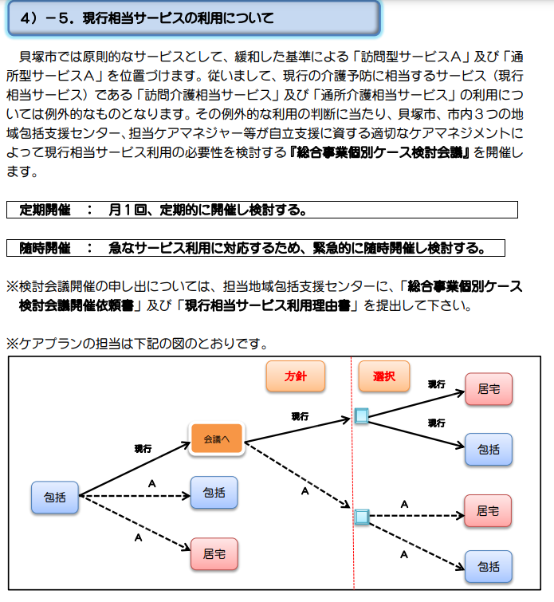
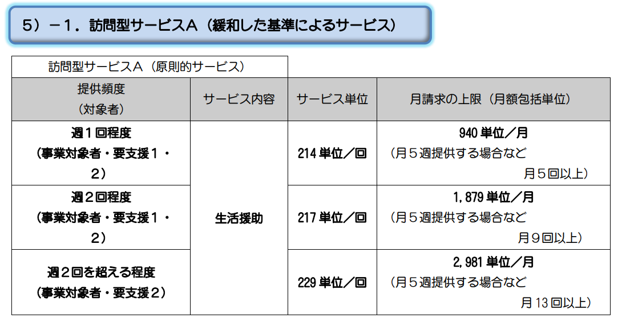
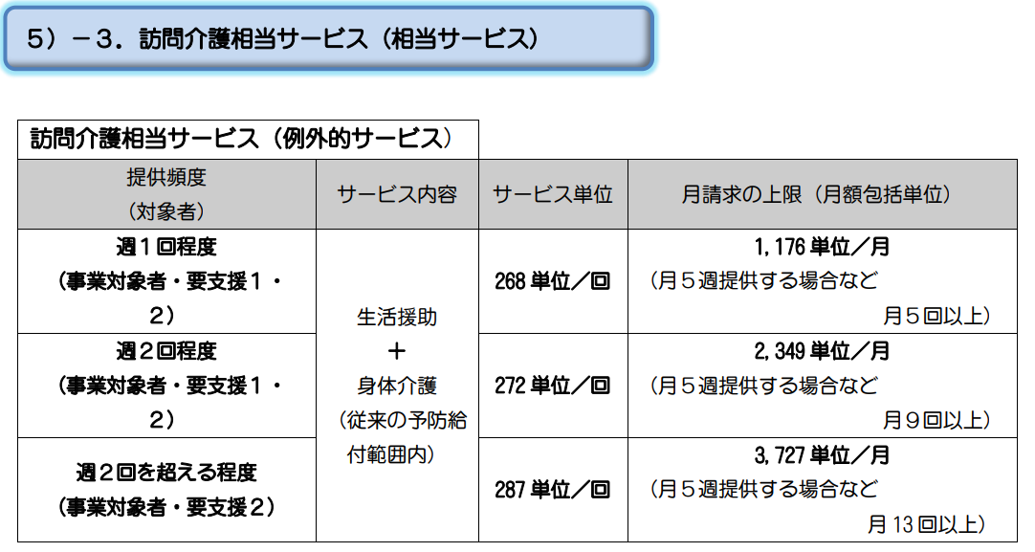
貝塚市介護予防・日常生活支援総合事業実施マニュアル 令和３年４月

Slide 42
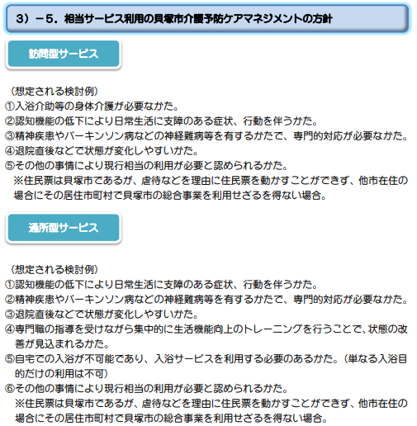
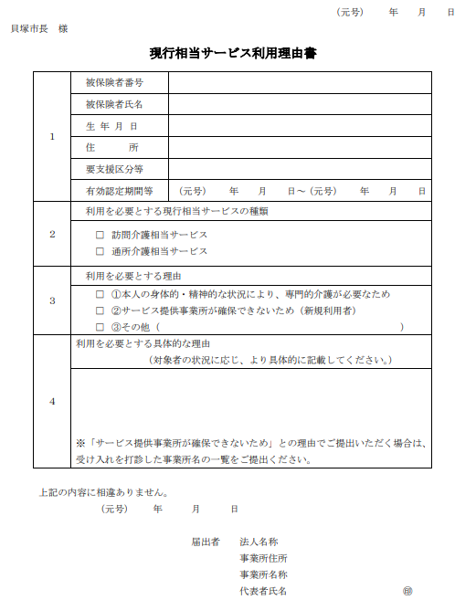
貝塚市介護予防・日常生活支援総合事業実施マニュアル 令和３年４月

Slide 43
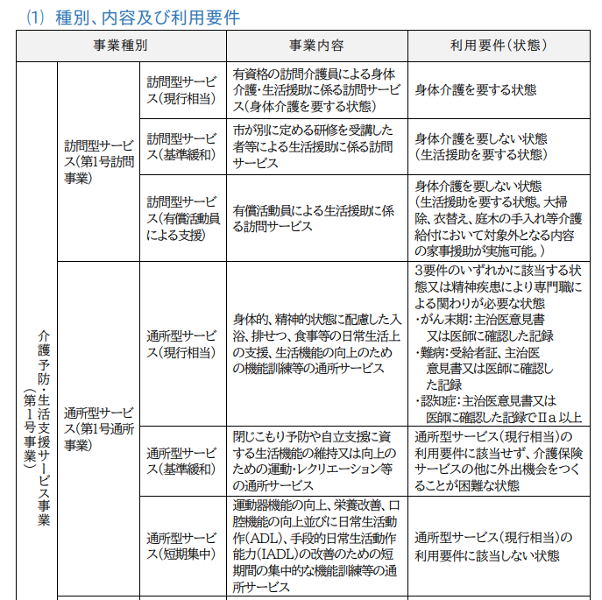
寝屋川市 介護予防・日常生活支援総合事業実施マニュアル 令和５年４月１日

Slide 44
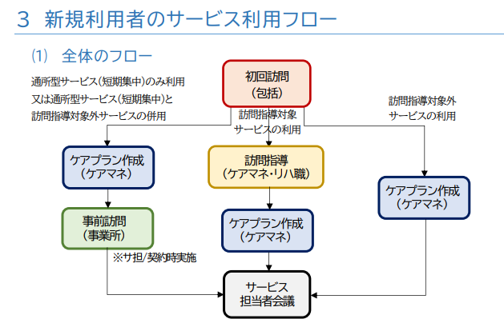
寝屋川市 介護予防・日常生活支援総合事業実施マニュアル 令和５年４月１日

Slide 45
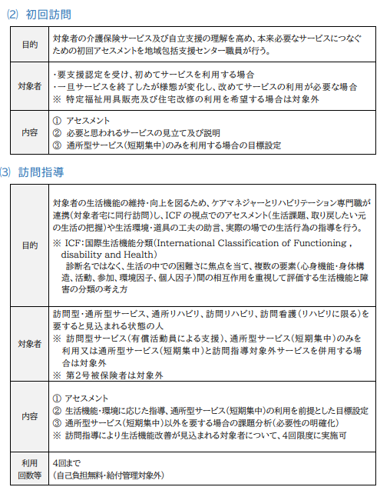
寝屋川市 介護予防・日常生活支援総合事業実施マニュアル 令和５年４月１日

Slide 46
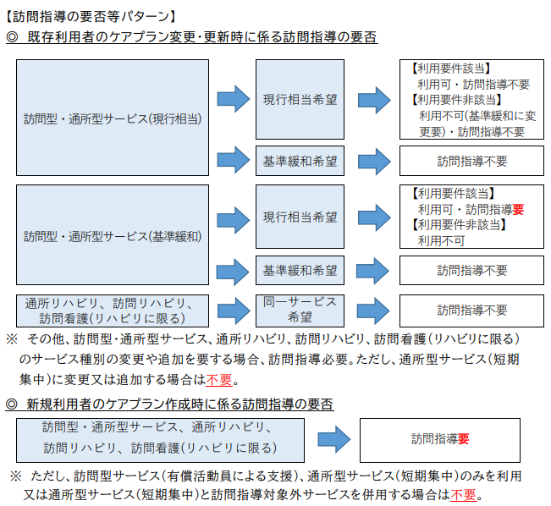
寝屋川市 介護予防・日常生活支援総合事業実施マニュアル 令和５年４月１日

Slide 47
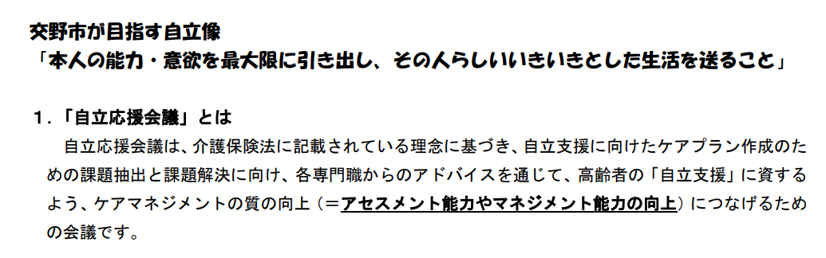
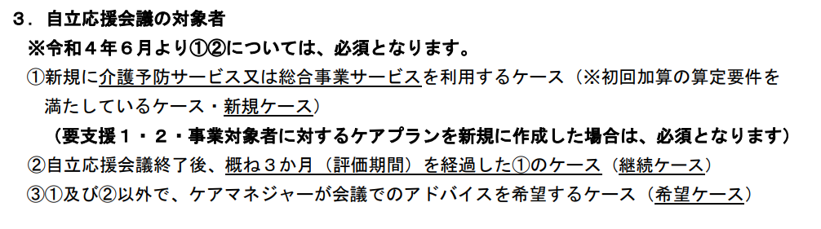
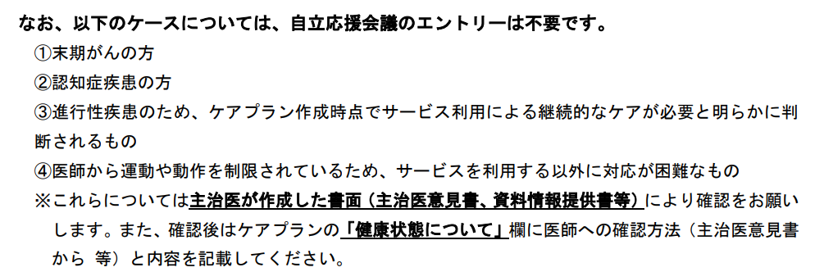

Slide 48
従来相当サービス削減型の手法
①従来相当サービスは「例外」という扱い
②「理由書」提出、点検
④自立支援型地域ケア会議で検討
⑤リハビリ職訪問指導 「卒業」促進
④短期集中先行 「入学させない」
⑤ケアマネジャーへのムチとアメ
「認定ケアマネ」、「エントリー義務化」
サービス終了や地域資源移行 に「加算」

Slide 49
総合事業
どうなる？どうする！
私たちはどう立ち向かうか
第9期（2024～26年度）、
第10期（2027～29年度）
に向けて

Slide 50
軽度者への生活援助サービス等に関する給付の在り方
2022年12月20日 社会保障審議会介護保険部会意見書
軽度者（要介護１・２の者）への生活援助サービス等に関する給付の在り方については、介護サービスの需要が増加する一方、介護人材の不足が見込まれる中で、現行の総合事業に関する評価・分析等を行いつつ、第10期計画期間の開始までの間に、介護保険の運営主体である市町村の意向や利用者への影響等も踏まえながら、包括的に検討を行い、結論を出すことが適当である。

Slide 51
介護保険制度の見直しに関する意見
（2023年１２月２０日社会保障審議会介護保険部会）
（総合事業の多様なサービスの在り方）
○ 介護予防・日常生活支援総合事業（以下「総合事業」という。）は、既存の介護サービス事業者に加えて、住民主体の取組を含む、多様な主体によって介護予防や日常生活支援のサービスを総合的に実施できるようにすることで、市町村が地域の実情に応じたサービス提供を行えるようにすることを目的とした事業である。平成26年法改正から一定期間が経過しており、総合事業の実施状況等について検証を行いながら、地域における受け皿整備や活性化を図っていくことが必要である。
〇この観点から、従前相当サービスやそれ以外のサービスの事業内容・効果について実態把握・整理を行うとともに、担い手の確保や前回制度見直しの内容の適切な推進も含め、総合事業を充実化していくための包括的な方策の検討を早急に開始するとともに、自治体と連携しながら、第９期介護保険事業計画期間を通じて、工程表を作成しつつ、集中的に取り組んでいくことが適当である。

Slide 52
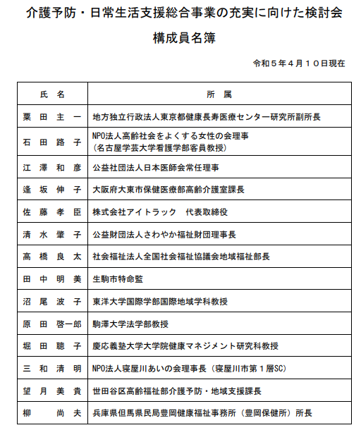

Slide 53
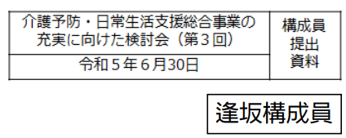
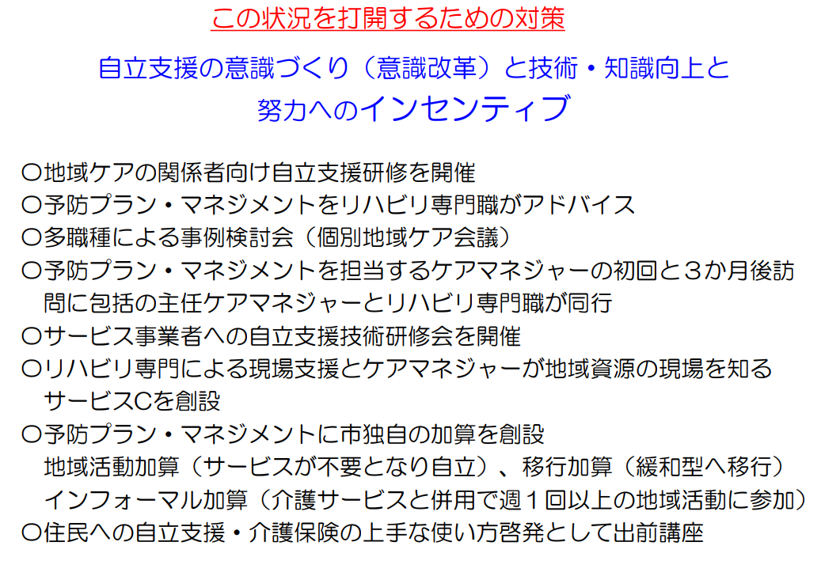

Slide 54
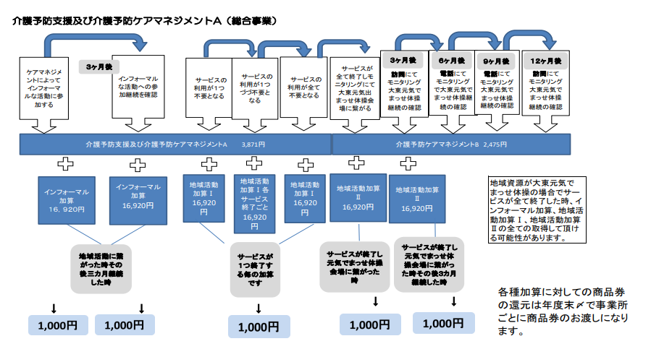
サービス終了すると16,920円加算、
ケアマネに商品券1,000円贈呈
大東市ケアマネジャー研究会 2023年5月17日資料

Slide 55
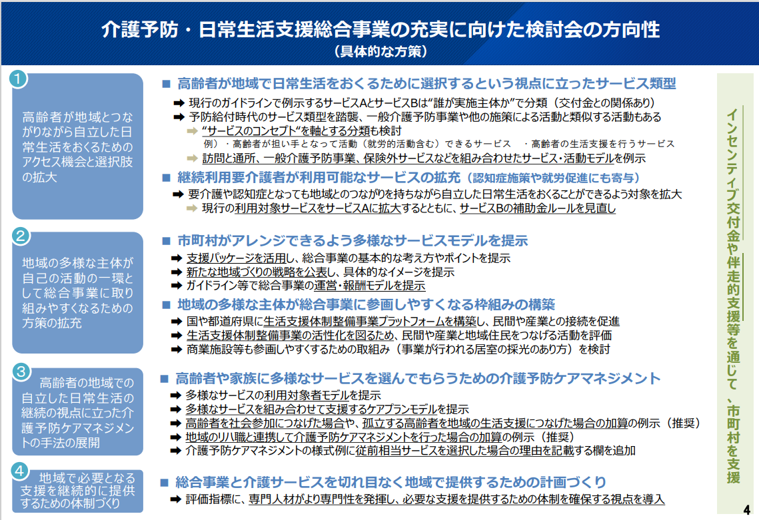
介護予防・日常生活支援総合事業の充実に向けた検討会（第４回）資料2 2023年9月29日

Slide 56
厚生労働省 老健局認知症施策・地域介護推進課長 様
介護予防・日常生活支援総合事業の充実に向けた検討会 構成員 各位 様
大阪社会保障推進協議会
総合事業における「大東市モデル」についての資料提供
厚生労働省が、「介護予防・日常生活支援総合事業の充実に向けた検討会」において、「構成員提出資料」として、大東市の資料「とことん住民主体の総合事業～介護人材不足の防止のために～」が提出されています（６月３０日第３回会合）。
この検討会は、「介護予防・日常生活支援総合事業を充実していくための制度的・実務的な論点を包括的に整理した上で、工程表に沿って、具体的な方策を講じる」（開催要綱）とされており、市町村における今後の総合事業にあり方に大きな影響を与えることになりますが、この検討の中で、大東市の総合事業が「モデル例」「先進例」として扱われることに大きな危惧をいだきます。
大東市資料では、「総合事業移行７年間の削減額は約30億円」、「R4年度決算は移行直前のH27年度決算の2割に圧縮」「R4年度１年間で約6.5億円削減」「85歳以上人口は7年間で1.6倍に増えたが、予防プラン・予防マネジメントは4割に圧縮」など「成果」を自慢していますが、これは、要介護認定申請抑制とサービス利用抑止が強引に進められた結果でもあります。削減された費用額は、その大半が「介護給付費準備基金」として貯めこまれています。
この間、大阪社会保障推進協議会において行った調査、交渉等で得た資料を提供させていただきますので、各位におかれましては検討のご参考にしていただきますようお願い申し上げます。

Slide 57
今後の方向性の提案
①要介護者への拡大をさせない！ 当面次期見直しにむけて最重点課題課題
②各自治体での現状把握（ケアマネジャーへの聞き取り、利用者の困りごと）
③要支援者の在宅ケアを支えるホームヘルプ・デイサービスの拡充
④地域支援事業ではなく保険給付に戻す運動の全国的構築

Slide 58
２０２３年度大阪社保協 自治体キャラバン
要望項目
総合事業（介護予防・生活支援総合事業）について
利用者のサービス選択権を保障し、サービスについて、すべての要支援認定者が「従来（介護予防訪問介護・介護予防通所介護）相当サービス」を利用できるようにすること。
また、新規・更新者とも要介護（要支援）認定を勧奨し、認定申請を抑制しないこと。

